Slide 1
Тема: Русская культура XVIIIв.
1. Реформы Петра и русская культура первой трети XVIIIв.
2. Основные направления развития культуры в постпетровское время.

Slide 2

Основные элементы культуры общества
Просвещение
Наука
Литература
Искусство: живопись, архитектура, скульптура, театр, музыка, кино,
Бытовая культура

Slide 3
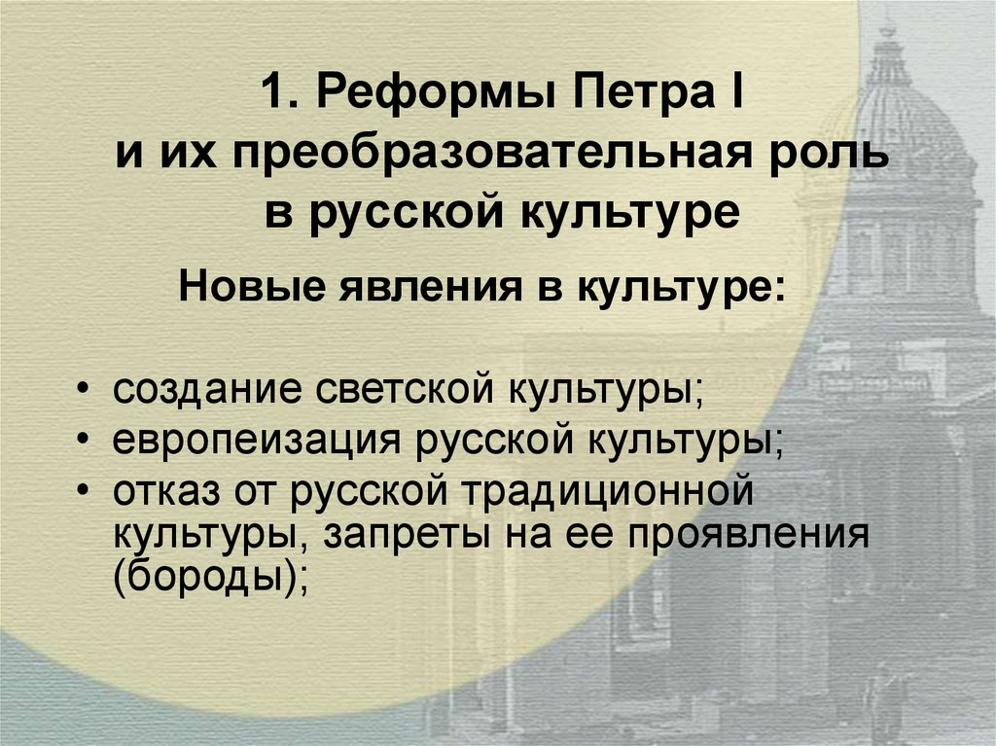
Петр I и русская культура
Преобразования Петра I кардинально изменили существовавшие культурные ориентиры.
Прежде господствовал религиозный взгляд на мир.
При Петре I начинается активная секуляризация (обмирщение) духовной жизни «Древнее благочестие» постепенно уходит в прошлое, а на его место заступает западный рационализм.
Изменения в культуре происходили в форме европеизации.

Slide 4
Нововведения Петра
Резкая борьба с традициями и стариной:
1698 г. — запрещает ношение бороды,
1700 г. - указ о замене привычного длиннополого и тяжелого платья на «венгерское», западноевропейского образца.
у ворот Кремля были выставлены манекены с образцами новой одежды.
Новая одежда не соответствовала климату, бытовым привычкам, образу жизни.
Жестко и решительно царь начал менять внешний облик людей.
В 1700 г. вводится новое летоисчисление – от Рождества Христова, как было принято в Западной Европе (Юлианский календарь). До него по церковно-византийской традиции – от сотворения мира.
предписал открывать новый год 1 января, а не 1 сентября, как прежде.
В Россию пришли елки, фейерверки, веселье по западному образцу.
царь велел праздновать, не впадая в излишний разгул и пьянство: «для этого и других дней в году довольно».

Slide 5
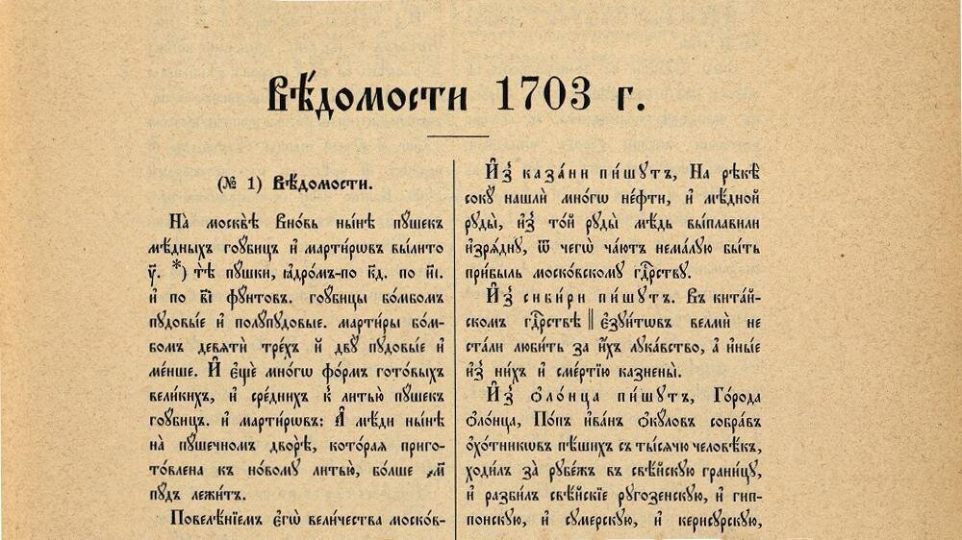
Первая русская газета
В 1702 г. царь подписал указ, где предписывалось:
«О всяких делах надлежит печатать куранты (т. е. газеты)».
в России появилась печатная газета «Ведомости», первый номер которой вышел в самом начале 1703 г.
Изначально тираж составлял 300 экземпляров, но постепенно он увеличился до 1 000.
В газете читатели могли ознакомиться с ходом военных действий против Швеции, почерпнуть информацию о торговых делах, о строительстве новых мануфактур, о положении дел в Англии, Голландии, Италии и немецких землях.

Slide 6
Наука и образование
С XVII в. развитие науки и техники становятся одним из важнейших критериев прогресса.
Пётр I не мог не озаботиться созданием отечественной научной школы и системы образования. Обладая крайне ограниченными ресурсами, царь не смог в полной мере реализовать свои замыслы. Тем не менее он заложил фундамент, на котором его продолжатели будут возводить здание российской науки.
Развития науки и техники требовали в первую очередь военные нужды:
в 1701 г. «Школа математических и навигационных наук» (Яков Брюс).
1701 г. Артиллерийское училище.
С 1707 г первый в России госпиталь с Медицинским училищем при нём. ),
1712 г. инженерная,
горные школы

Slide 7
Образование
Образование для молодых дворян стало обязательным
Поощрялось заграничное образование
Домашнее тоже разрешалось
Преобладало практическое образование: морское, инженерное, артиллерийское, медицинское.

Slide 8
Просвещение
Цифирные школы — государственные школы, существовавшие в России в первой половине XVIII в., где давали начальные знания в арифметике и геометрии. К 1725 г. их насчитывалось 42.
епархиальные училища, где обучались дети духовенства,
гарнизонные школы для солдатских детей.
в 1708–1710-х гг. реформа алфавита. Вместо полуустава был введён гражданский алфавит, начертание букв было приближено к латинскому алфавиту, сокращено их количество, убраны надстрочные знаки.

Slide 9
«Печатная революция»
Новый гражданский алфавит внес огромный вклад в печатание и продажу книг.
В первую четверть XVIII в. было опубликовано книг больше, чем за предыдущие 150 лет.

Slide 10
Литература
Важнейшие произведения первой четверти XVIII века:
«Юности честное зерцало» — первое печатное пособие по этике и этикету для дворянских детей.
«Ведомости» — первая печатная общественная газета
«Духовный регламент»
«Правда воли монаршей» Феофана Прокоповича. .
«Книга о скудости и богатстве» И.Т. Посошкова .
Книги для школ и училищ — «Букварь» Ф. Поликарпова на трех языках и «Арифметика» Л. Магницкого.
Как младой отрок должен поступать, когда оный в беседе с другими сидит.
Когда прилучится тебе с другими за столом сидеть, то содержи себя в порядке по сему правилу:
во-первых, обрежь свои ногти, да не явится яко бы оные бархатом обшиты,
умой руки и сядь благочинно, сиди прямо
и не хватай первый блюдо,
не жри, как свинья,
и не дуй в ушное, чтоб везде брызгало,
не сопи, когда ешь,
первый не пей,
будь воздержен,
избегай пьянства…

Slide 11
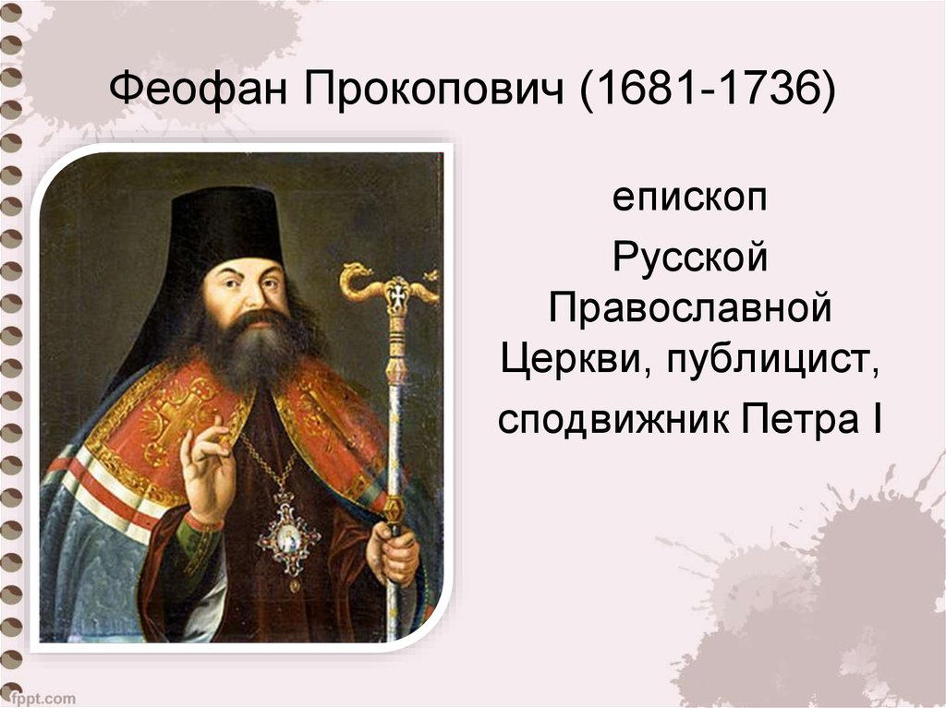
Феофан Прокопович.
Основная тема Прокоповича – прославление армии, реформ и России.
В своем основном труде - «Правда воли монаршей» - он излагает основные принципы абсолютной монархии.
Петра он считает творцом новой России.
В своих трудах и проповедях он утверждает: «Какову он Россию свою сделал, такова и будет: сделал добрым любимую, любима и будет; сделал врагам страшную, страшная и будет; сделал на весь мир славную, славная и бытии не перестанет».
В «Духовном регламенте» утверждается: «Монархова воля есть власть самодержавная, которой повиноваться сам Бог за совесть повелевает».

Slide 12
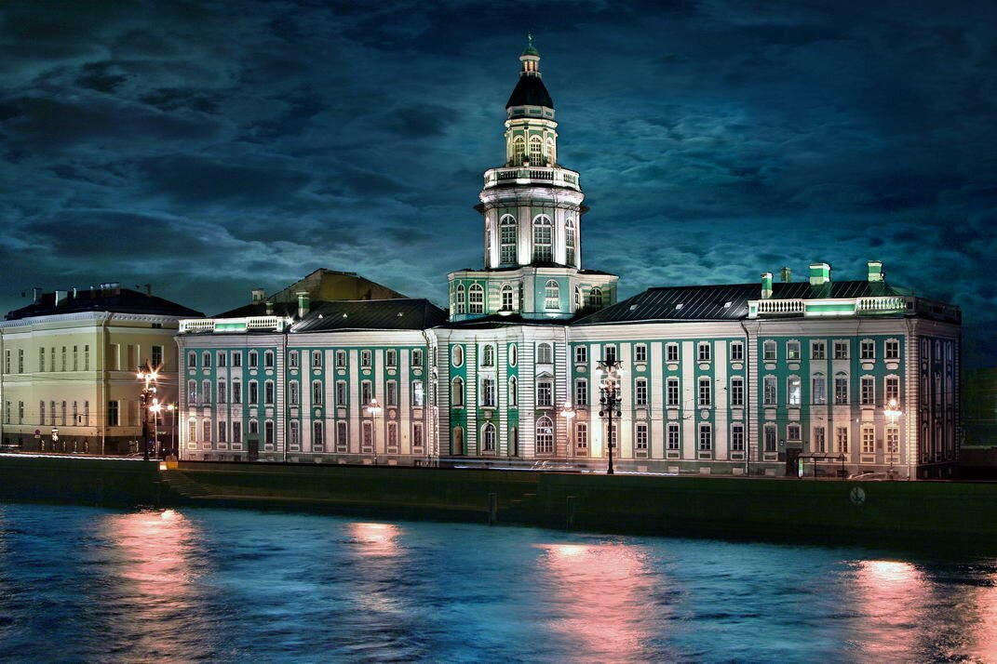
По инициативе Петра были открыты
первый естественно-научный музей - Кунсткамера;
Первая публичная библиотека
астрономическая обсерватория,
Ботанический сад,
начат сбор древних рукописей,
появились новые исторические труды.
Сам Петр в свободные часы работал над «Историей Свейской войны».
Музей антропологии и этнографии имени Петра Великого Российской академии наук

Slide 13
Вывод:
Петровские преобразования в сфере культуры, быта и нравов носили ярко выраженный политический характер.
Во главу угла этих реформ были поставлены интересы государства.
Они должны были подчеркивать принципиальное отличие созданной за четверть века Российской империи – великого государства европейского типа.
Вернуться к «доброй старине», как мечтали консерваторы, было уже невозможно.
если суммировать достижения Петра в культурной сфере, их итогом была мировоззренческая революция, т.е. необратимые изменения в образе жизни, мысли, менталитете людей того времени.
По крайней мере, это справедливо для дворянства и части зажиточных горожан.

Slide 14
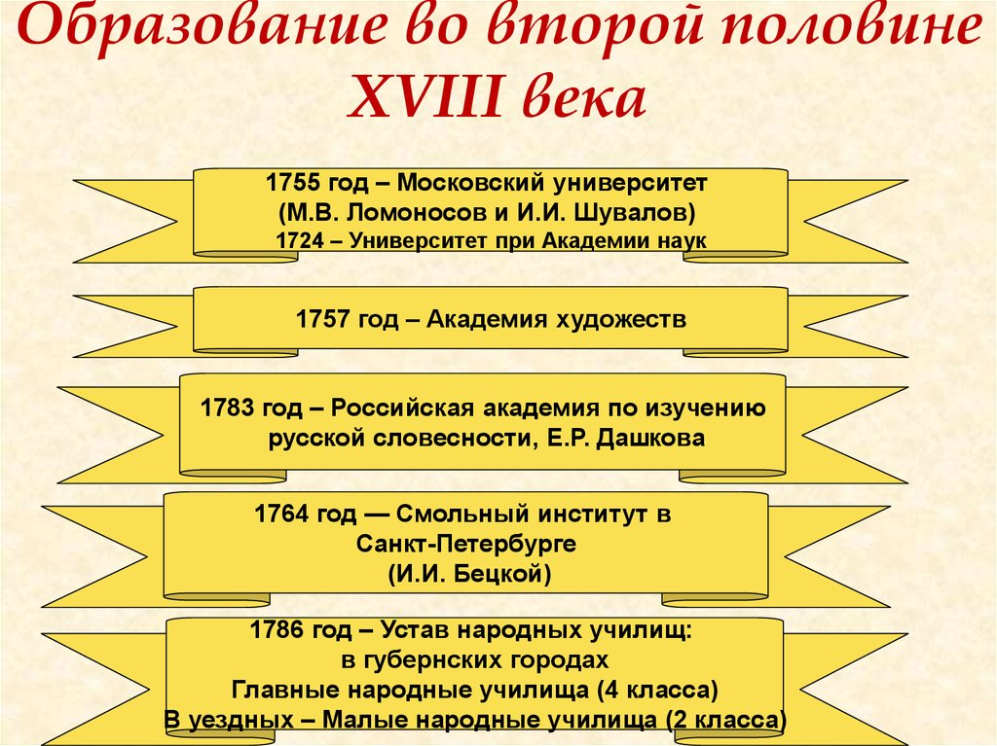
2. Просвещение и наука в постпетровский период
В 1732 г., (при Анне Иоанновне), открылся Сухопутный шляхетский корпус.
В 1759 г., в царствование Елизаветы Петровны, был открыт Пажеский корпус.
В обоих заведениях мальчиков дворянского происхождения готовили к военной, административной и придворной службе.
Это были самые престижные учебные заведения середины столетия.
В них обучали военному делу, гуманитарным наукам, фехтованию, танцам и этикету.

Slide 15
Просвещение и наука в постпетровский период
В 1760-е гг. по инициативе И. И. Бецкого — личного секретаря Екатерины II - в крупных городах появились воспитательные дома, куда принимали на обучение сирот с малых лети до совершеннолетия, осваивали ремесло, которым они могли бы зарабатывать на жизнь.
1764 г. - создан Императорское воспитательное общества благородных девиц при Смольном монастыре Смольный институт.
В институте обучали гуманитарным наукам, иностранным языкам, танцам, придворному этикету.
стал началом женского образования в России — ещё в петровские времена женщина, умеющая читать, была белой вороной в обществе.

Slide 16
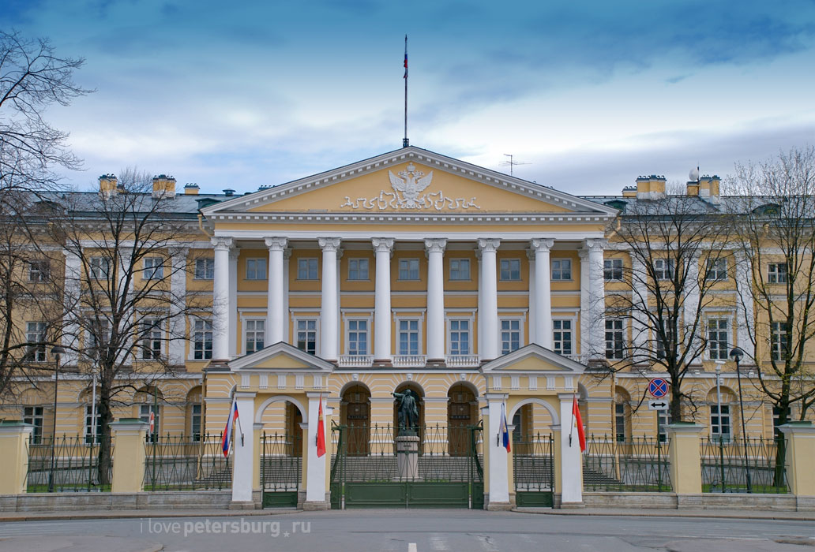
Д.Кваренги (1744-1817). Смольный институт

Slide 17
Просвещение и наука в постпетровский период
образование и для других сословий.
При Смольном институте - Училище для малолетних девушек недворянского происхождения.
В Москве по инициативе и на средства П. А. Демидова открылось Императорское коммерческое училище — заведение для купеческих детей, где обучали бухгалтерскому делу и коммерции.
Екатерина II в рамках школьной реформы 1782–1786 гг. создала систему народного образования:
в губернских городах -
Четырёхклассные народные училища
в уездных городах — двухклассные малые народные училища
разработаны единый устав, программы и планы обучения, классная урочная система, устанавливались единые сроки начала и окончания занятий.
В 1757 г. по инициативе И. И. Шувалова в Санкт-Петербурге была основана Академия трёх знатнейших художеств. В 1764 г. она стала Императорской Академией художеств — высшим учебным заведением для живописцев.
В 1773 г. при Московском воспитательном доме открылось первое Балетное училище.
Педагогов готовили в учительских семинариях в Москве и Петербурге.

Slide 18
Академия наук (1724)
«Академия – собрание ученых и умелых людей»
Университет – собрание людей образованных, способных обучать юношество медицине, философии и праву.
В академию приезжали видные учёные из других стран: математик Л. Эйлер, историки Г. З. Байер и Г. Ф. Миллер

Slide 19
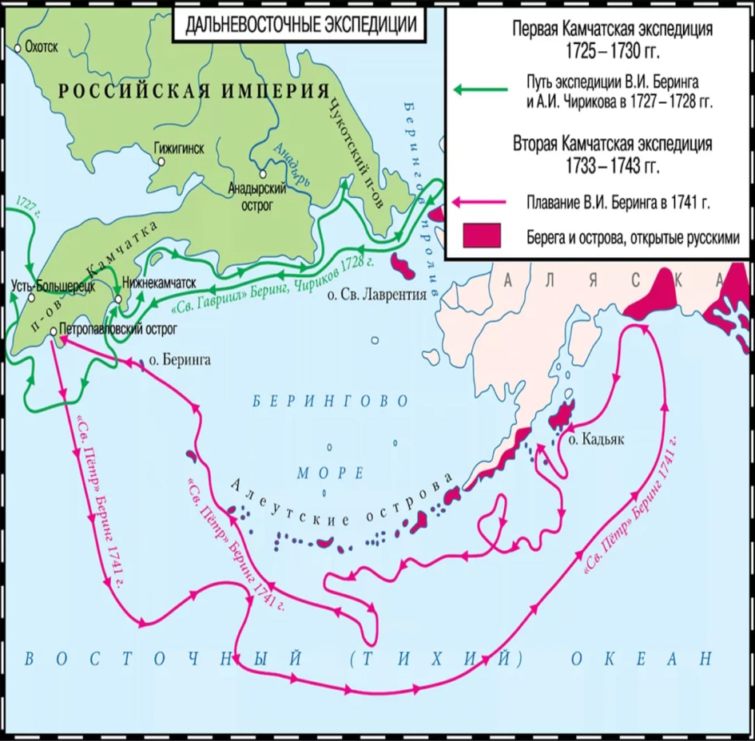
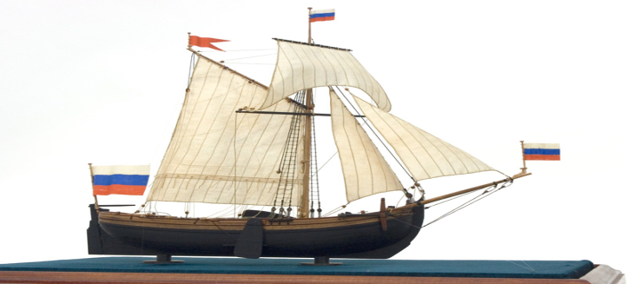
Развитие науки в России XVIII в.
Академия наук организовала несколько крупных экспедиций на восток:
Первая — Камчатская, задуманная ещё Петром I, который хотел выяснить, есть ли пролив между Азией и Америкой. январЬ 1725 г. Витус Ионассен Беринг (1681–1741).
На боте «Святой Гавриил» они прошли от Камчатки к берегам Чукотки через пролив, впоследствии названный Беринговым.
Вторая Камчатская экспедиция планировала изучить побережье Северной Америки.
В 1740 г. экспедиция под руководством Беринга и А. Чирикова на двух пакетботах вышла из Охотска на Камчатку, где основала город Петропавловск-Камчатский.
В 1741 г. суда достигли берегов Северной Америки, после чего исследовали Алеутские острова.
Бот — в эпоху парусного флота небольшое одномачтовое судно водоизмещением до 60 тонн, вооружённое 6-8 пушками малого калибра и служащее для перевозки значительных грузов.

Slide 20
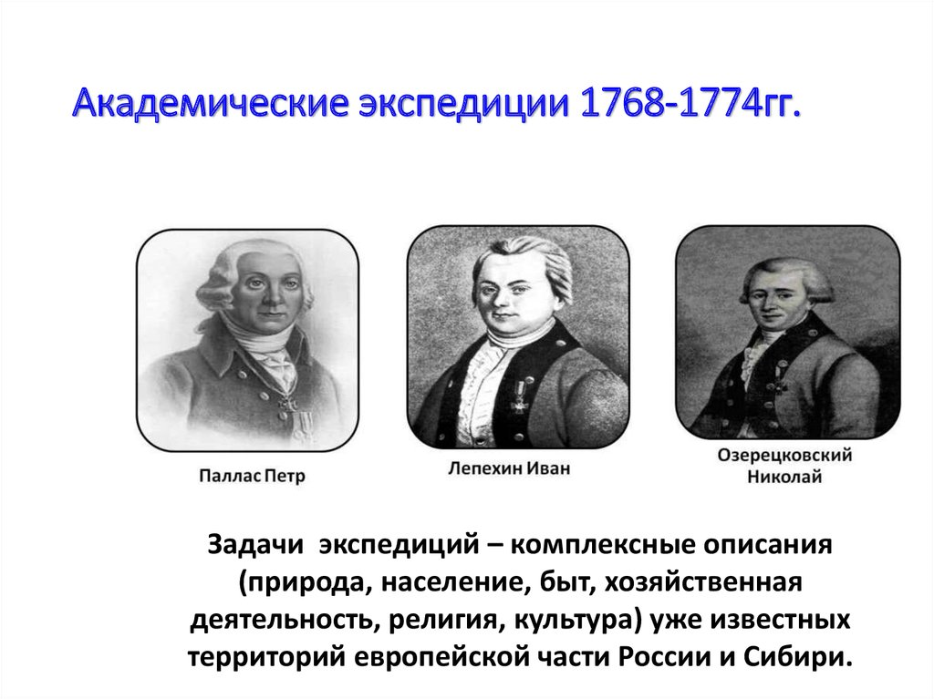
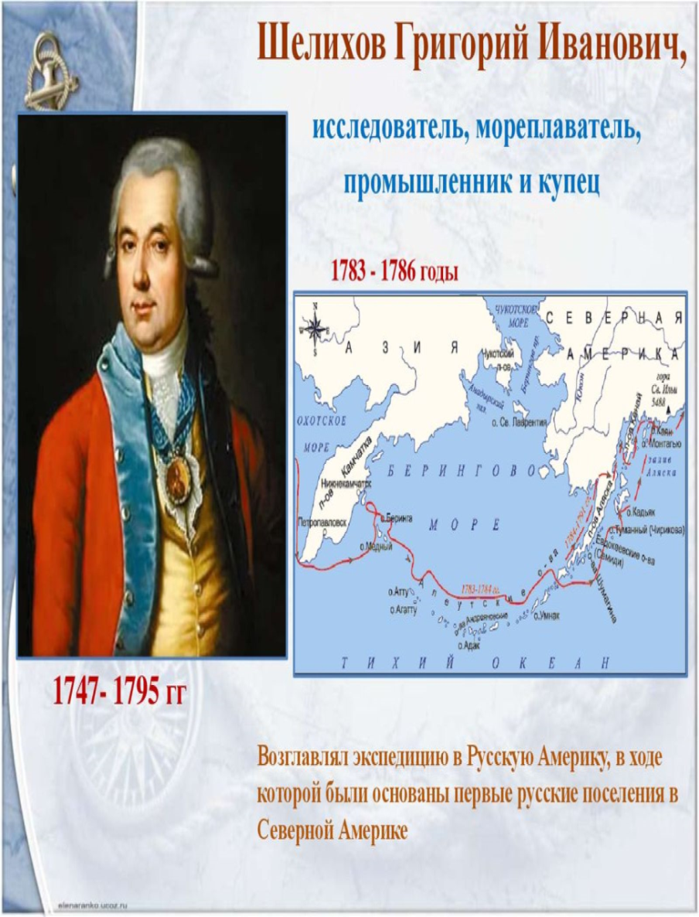

Slide 21
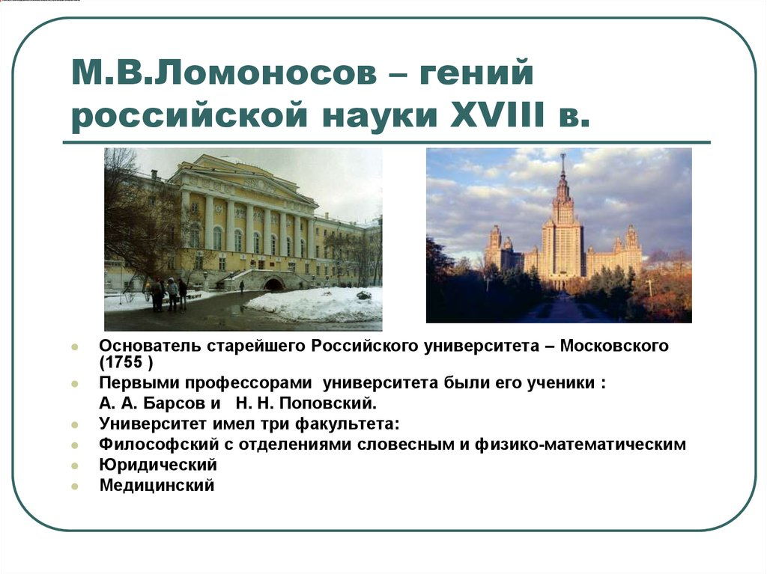
Иван Иванович Шувалов вместе с М. В. Ломоносовым разработали проект нового современного высшего учебного заведения — Московского университета, который был открыт в 1755 г.

Slide 22
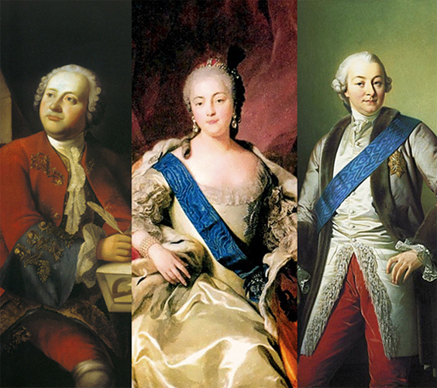
Инициаторы создания Московского государственного университета в 1755 г: Императрица Елизавета, М.В.Ломоносов, граф И.И.Шувалов

Slide 23
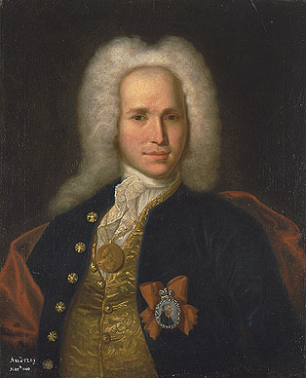
Русские изобретатели ХVIII в.
Определённых успехов достигает развитие техники.
Андрей Константинович Нартов (1693–1756) изобрёл токарный , токарнокопировальный, зуборезный и винторезный
Зародилась русская оптика. Русские умельцы стали мастерить микроскопы, подзорные трубы, которые прежде покупались за границей
Портрет А. К. Нартова. И. Н. Никитин

Slide 24
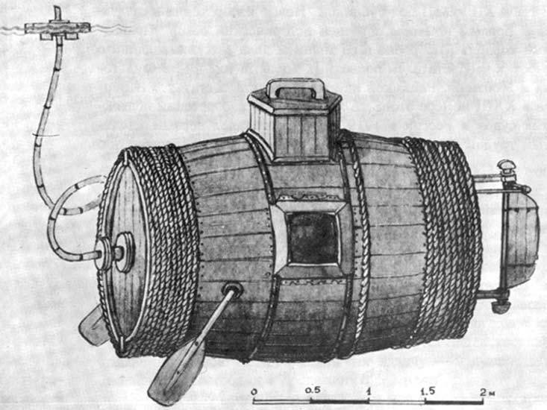
Русские изобретатели ХVIII в.
Ефим Прокопьевич Никонов сконструировал первое в России «потаённое судно» — прообраз современных подводных лодок.
«Потаённое судно» Е. П. Никонова

Slide 25
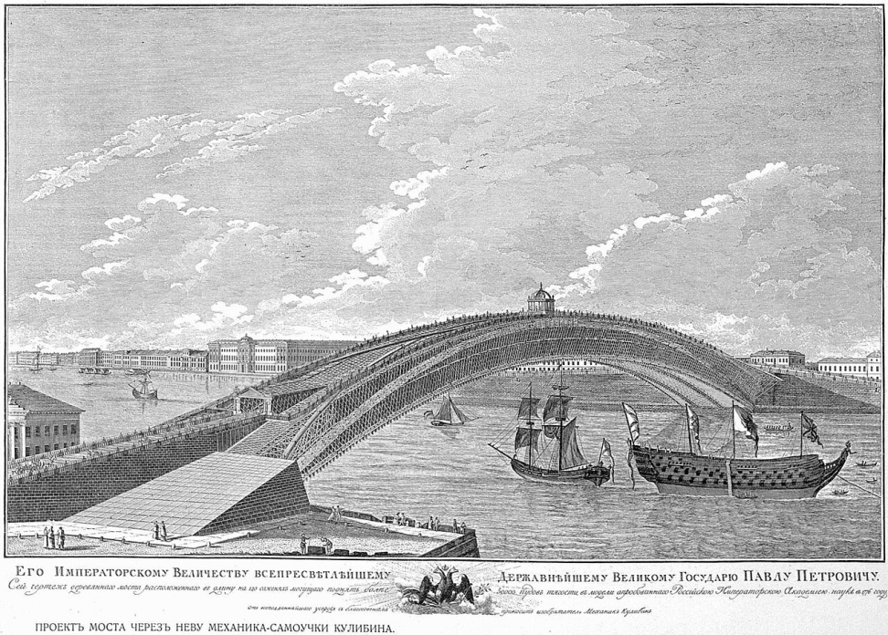
Русские изобретатели ХVIII в.
нижегородский изобретатель-самоучка Иван Петрович Кулибин (1735–1818) преподнёс Екатерине II уникальные часы. Каждый час их корпус открывался и демонстрировал механический театр, который двигался под мелодию, сочинённую автором.
Императрица назначила Кулибина заведовать мастерскими при Академии наук. Изобрёл:
зеркальный фонарь-прожектор,
однопролётный арочный мост,
ахроматический микроскоп,
веломобиль,
протезы конечностей,
лифт.
изобретатель Иван Иванович Ползунов (1728–1766). Он был механиком на горном заводе в Барнауле. В 1766 г. Изобрёл паровой двигатель.
Запустить его так и не удалось: накануне испытаний механик внезапно умер, а двигатель за ненадобностью разобрали.
Через некоторое время его снова изобрели — теперь уже в Англии.

Slide 26
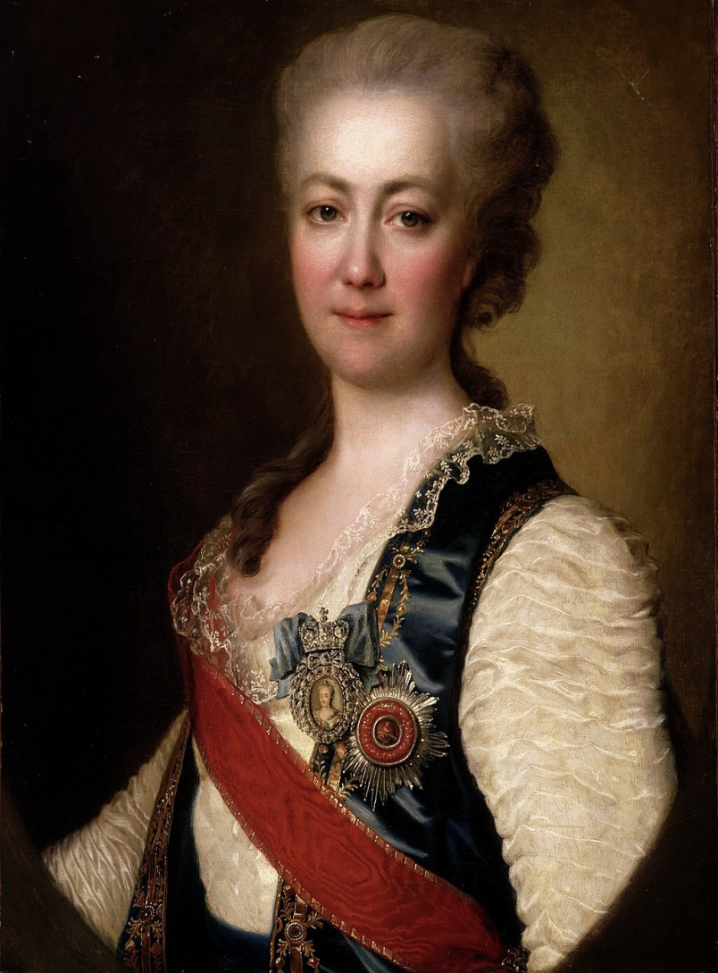
Императорская Российская академия, 1783 г
председателем которой стала Екатерина Романовна Дашкова (1743–1810) — подруга и соратница Екатерины II.
Главным направлением работы академии стало «вычищение и обогащение русского языка», главным трудом — первый толковый Российский академический словарь.
За XVIII в. коренным образом преобразился русский язык. Сначала Пётр I ввёл удобочитаемый гражданский шрифт, затем М. В. Ломоносов, В. К. Тредиаковский и другие литераторы реформировали русский язык
Первым русским историком, «отцом русской истории», стал Василий Никитич Татищев (1686–1750). Он был крупным государственным деятелем, основал города Пермь, Екатеринбург и Тольятти.
создал монументальный труд «История Российская», охватывающий период по истории с древнейших времён по середину XVI в. Это был первый труд по отечественной истории, где события были критически осмыслены, а не просто перечислялись.
Портрет Е. Р. Дашковой. Д. Г. Левицкий

